Slide 1
Обобщающий урок – в 9 классе
Тема урока : Функции

Slide 2
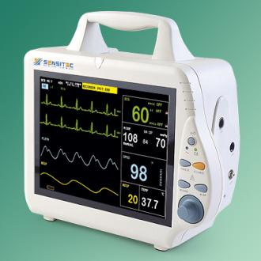
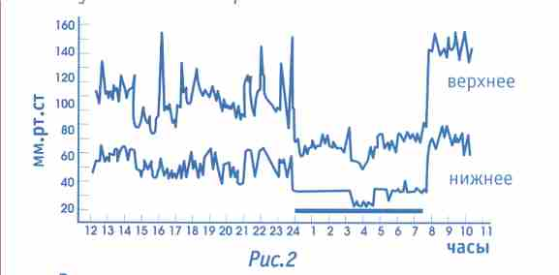

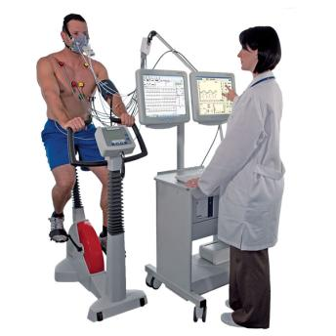
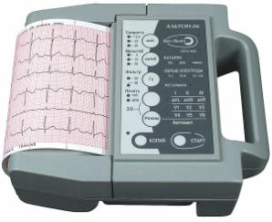
График измерения артериального давления человека

Slide 3
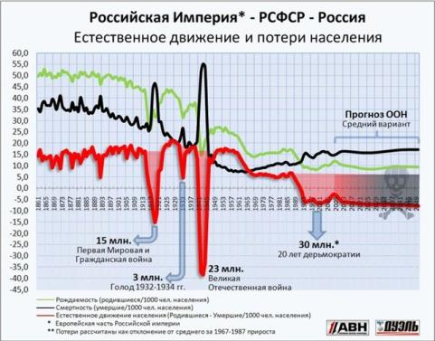
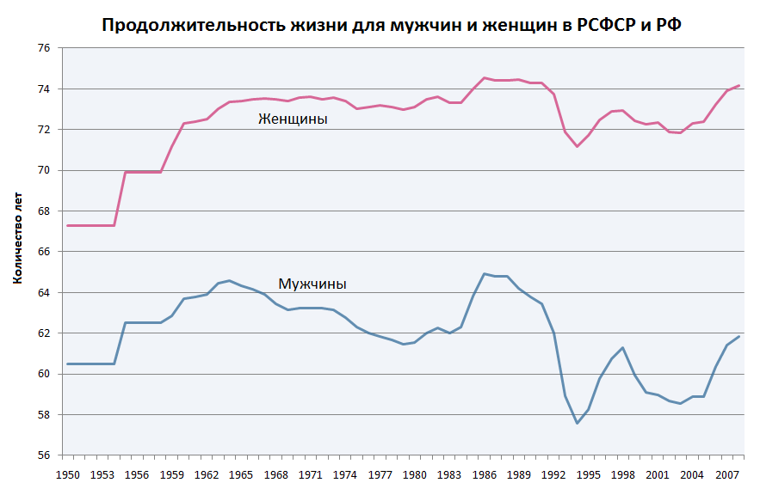
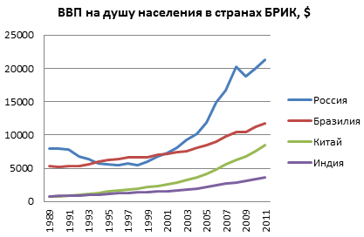
Статистические данные

Slide 4
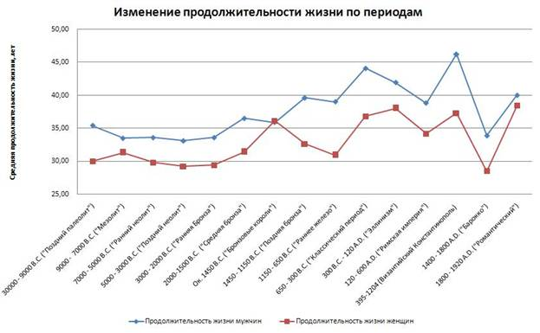
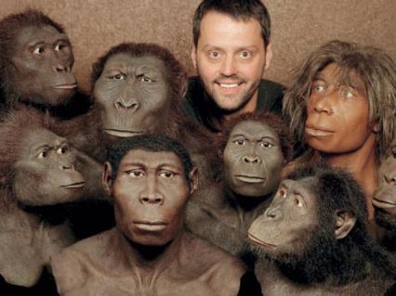
Палеонтология

Slide 5
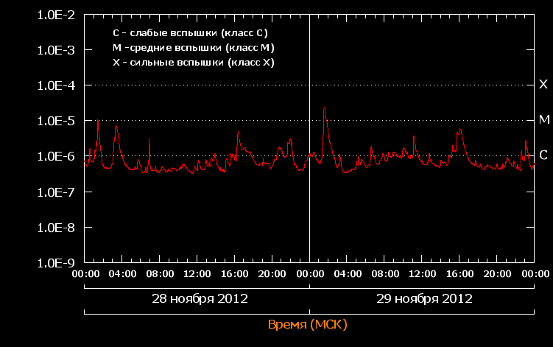
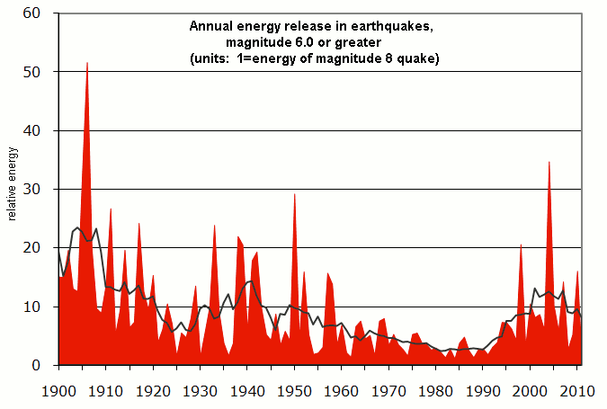
Солнечная активность
Рост сейсмической активности вулканов

Slide 6
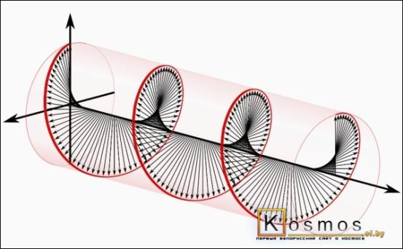
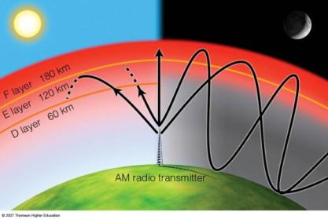
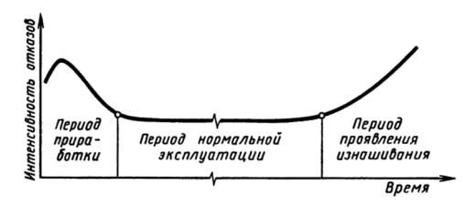
Радиоволны и электромагнитные волны

Slide 7
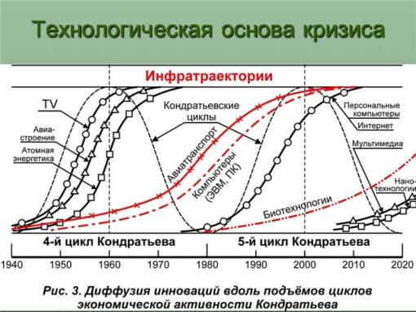
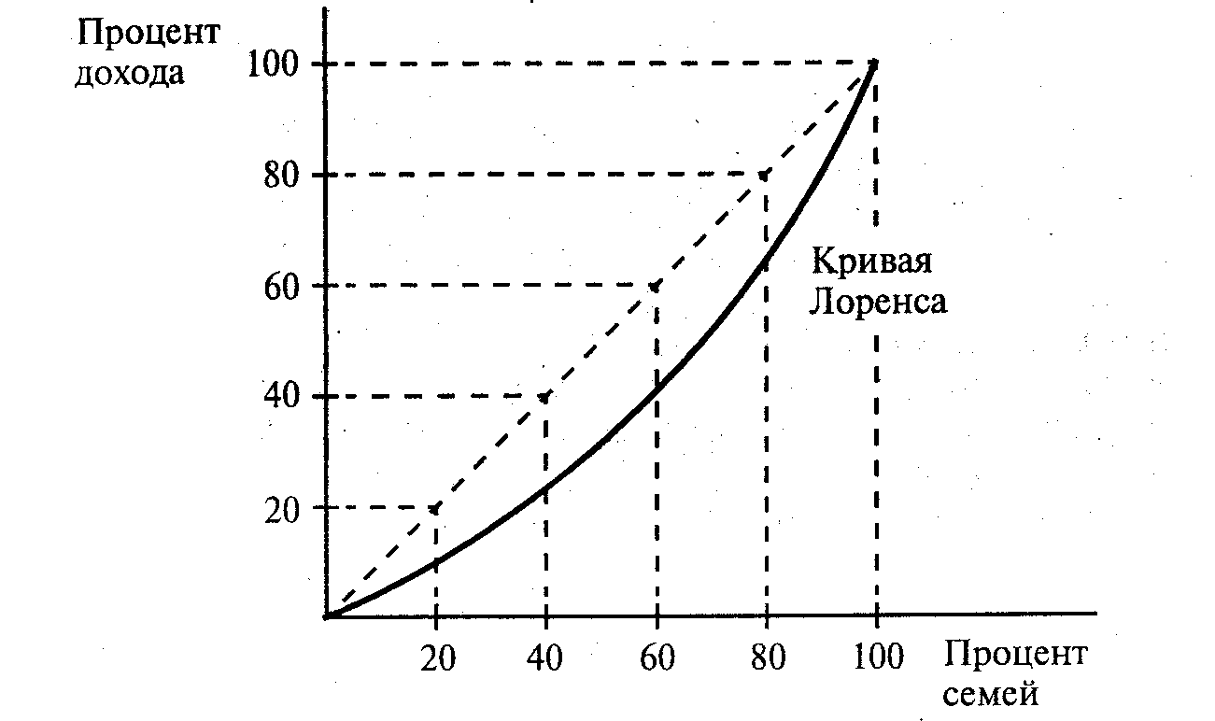
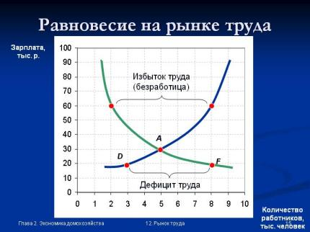
Экономика

Slide 8
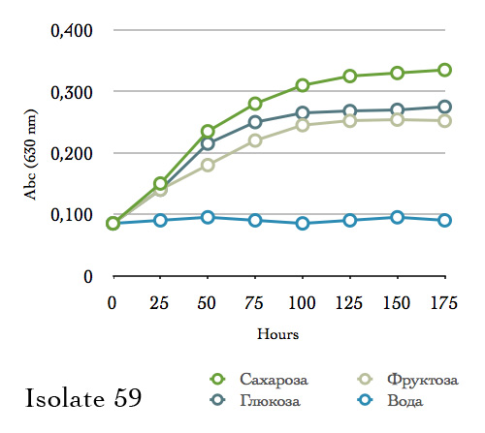
График скорости роста дрожжей

Slide 9
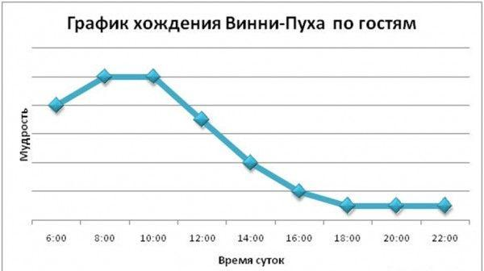

Slide 10
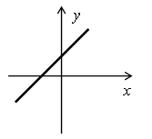
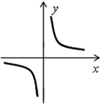
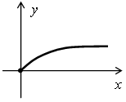
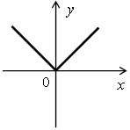
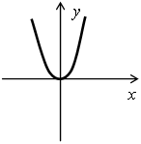
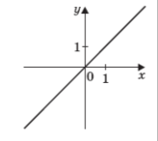
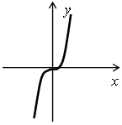
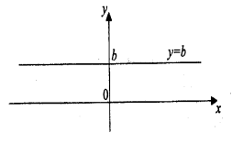


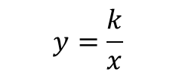





Для каждой функции укажите соответствующий график
$$y=kx+b$$
$$y=\frac{k}{x}$$
$y=\sqrt{x}$
$$y=\left|x\right|$$
$$y=x^{2}$$
$$y=kx$$
$$y=x^{3}$$
$$y=b$$

Slide 11
Карточка 1
Вариант 1
Вариант 2
Вариант 3
А | Б | В | Г
1 | 4 | 3 | 2
А | Б | В
1 | 4 | 2
А | Б | В
4 | 2 | 1

Slide 12
Ответь на вопрос:
Что называется функцией?
y = f(x)

Slide 13
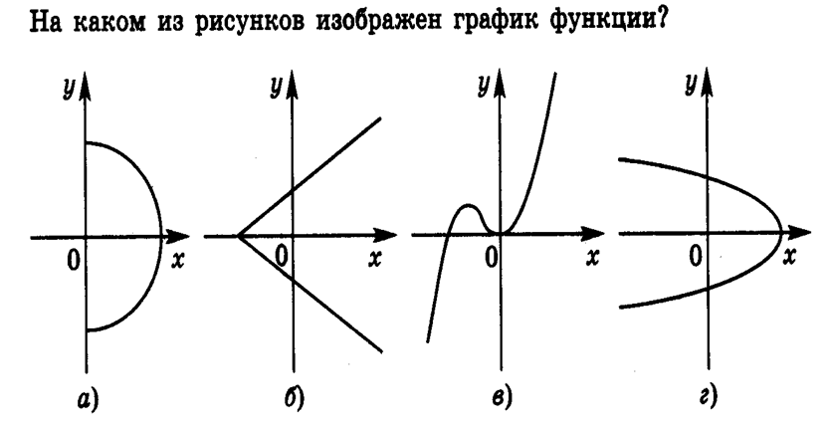
ОТВЕТ: в)

Slide 14
Ответь на вопрос:
Что называется областью определения функции?
Все значения независимой переменной
Что называется областью значения функции?
Все значения зависимой переменной
D (f)
E(f)

Slide 15


Найдите область определения функции
$y=\sqrt{x−2}$
$y=\left|x\right|$
$y=\frac{2}{x−3}$
$y=\frac{x−4}{2}$
$y=\frac{1}{\sqrt{x−3}}$
$x>2$
$х∈R$
$x≠3$
$х∈R$
$x>3$

Slide 16
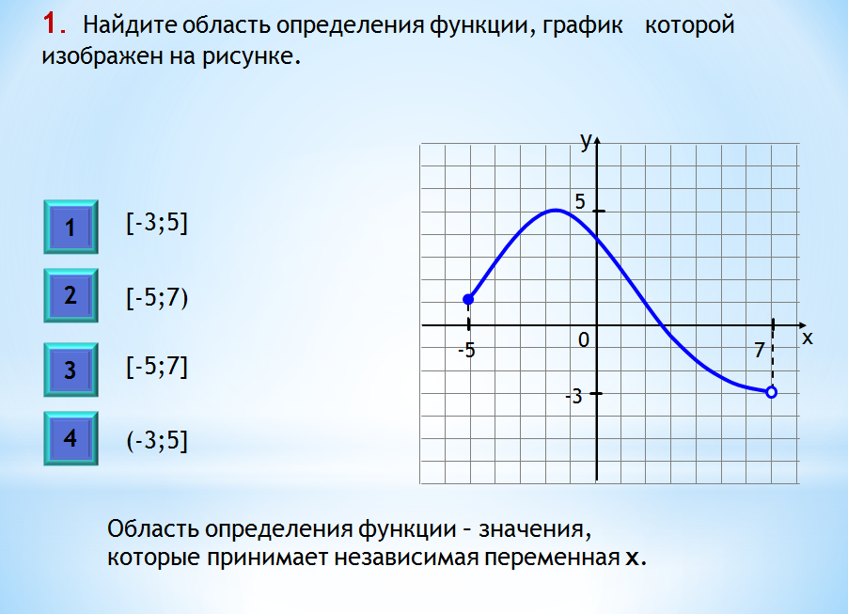

Slide 17
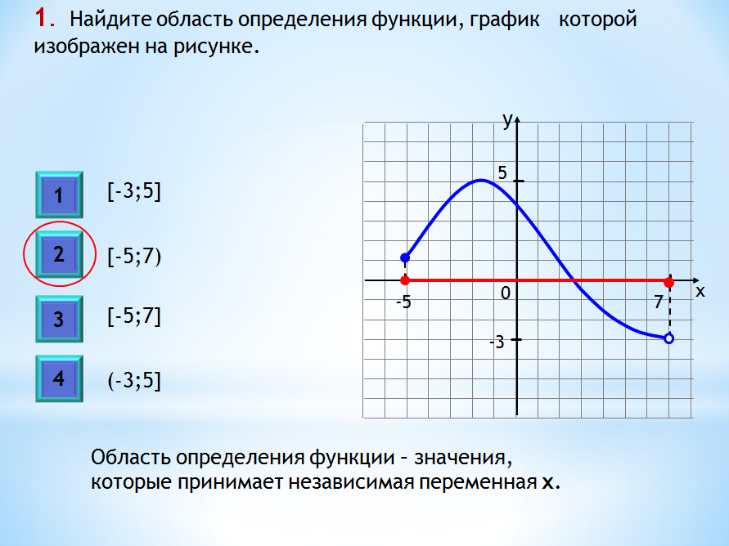

Slide 18
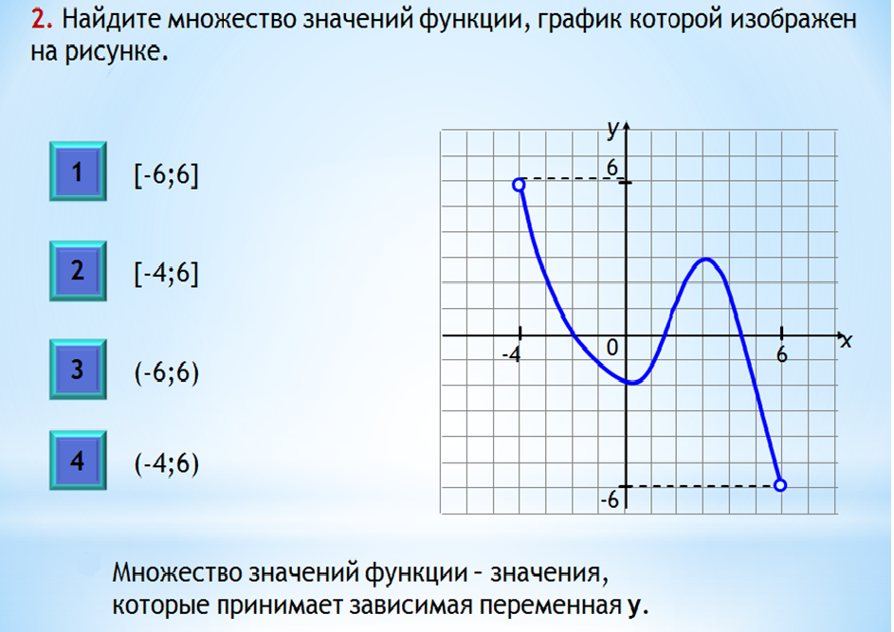

Slide 19
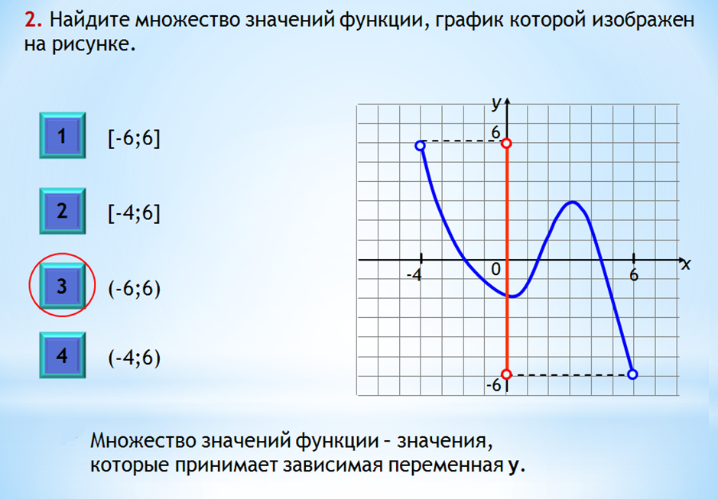

Slide 20
Какая функция называется линейной?
Назовите область определения функции.
Назовите область значений функции.
Что является графиком линейной функции?
Сколько точек достаточно брать для построения?

Slide 21
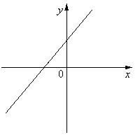
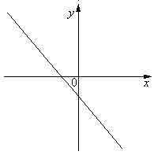
Линейная функция y=kх+b
График функции - прямая
k>0, b>0
k<0, b<0

Slide 22
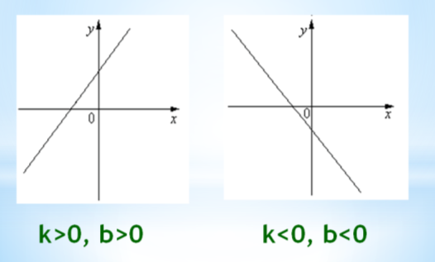
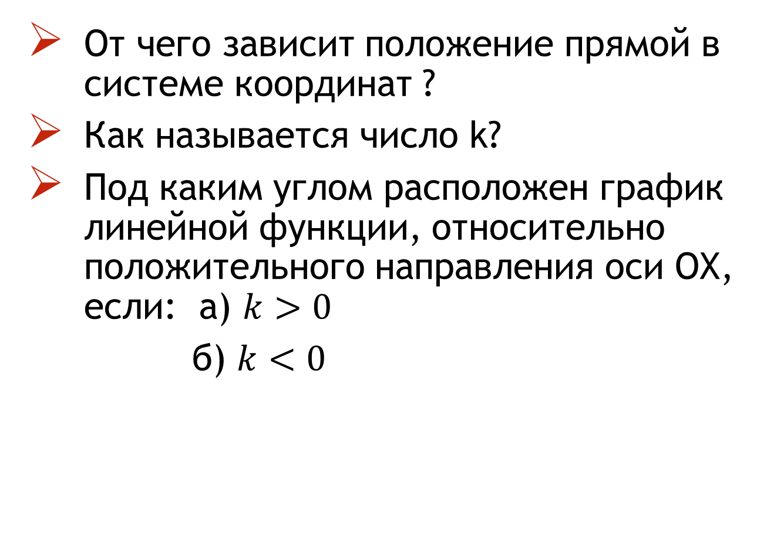
От чего зависит положение прямой в системе координат ?
Как называется число k?
Под каким углом расположен график линейной функции, относительно положительного направления оси ОХ, если: а) $k>0$
б) $k<0$

Slide 23

Когда графики двух линейных функций пересекаются?
Когда графики двух линейных функций параллельны?
На что указывает число b?

Slide 24
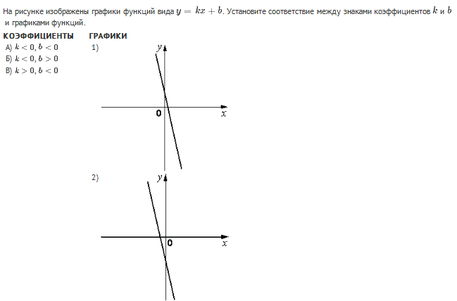
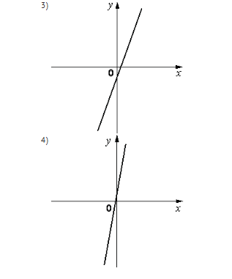

Slide 25
Карточка 2
Вариант 1
Вариант 2
Вариант 3
А | Б | В | Г
А | Б | В
А | Б | В

Slide 26
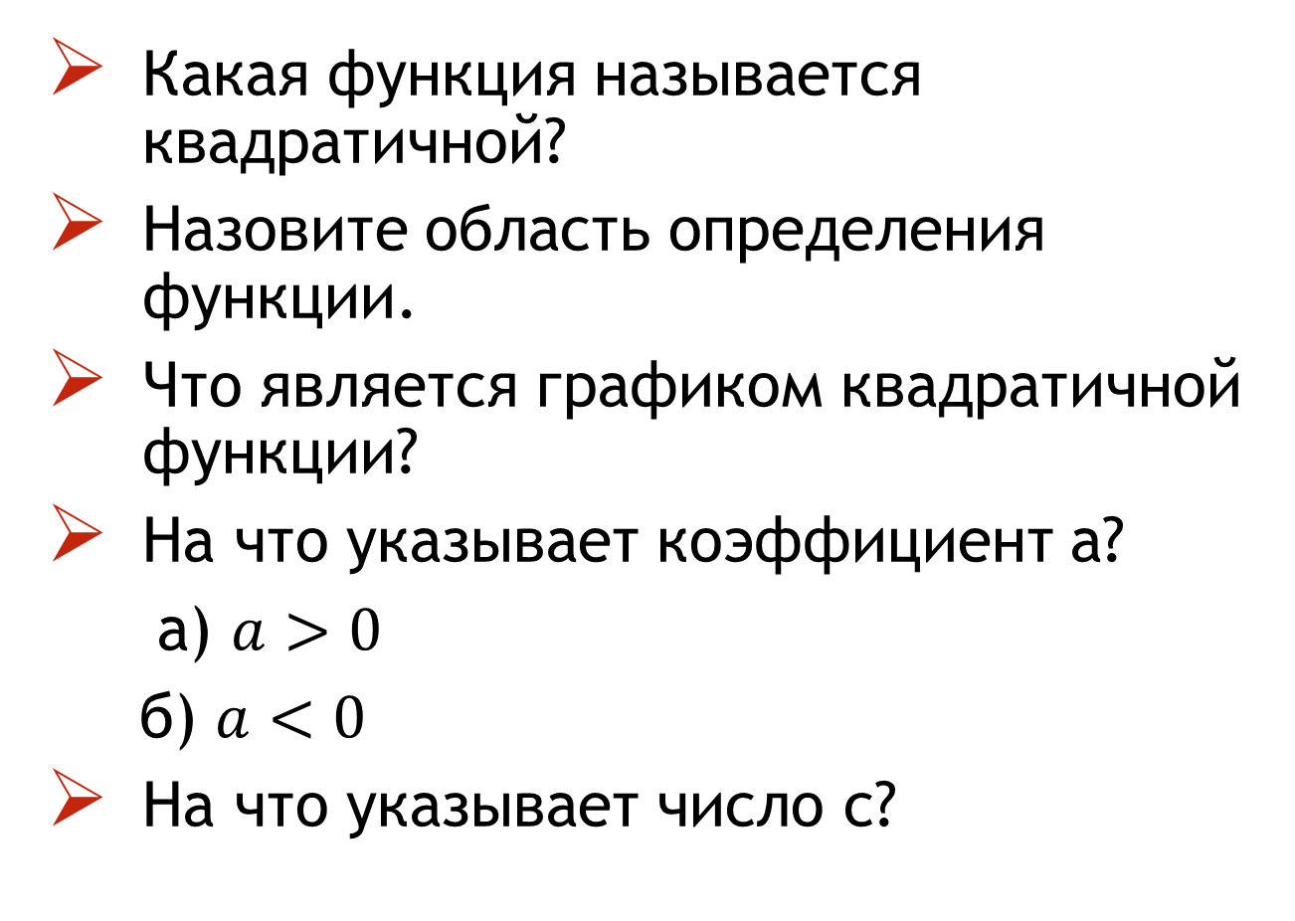
Какая функция называется квадратичной?
Назовите область определения функции.
Что является графиком квадратичной функции?
На что указывает коэффициент а?
а) $a>0$
б) $a<0$
На что указывает число с?

Slide 27
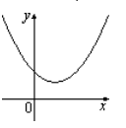
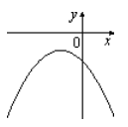
Функция $y=ax^{2}+bx+с, а≠0$
График функции - парабола
a>0, с>0
a<0, с<0

Slide 28
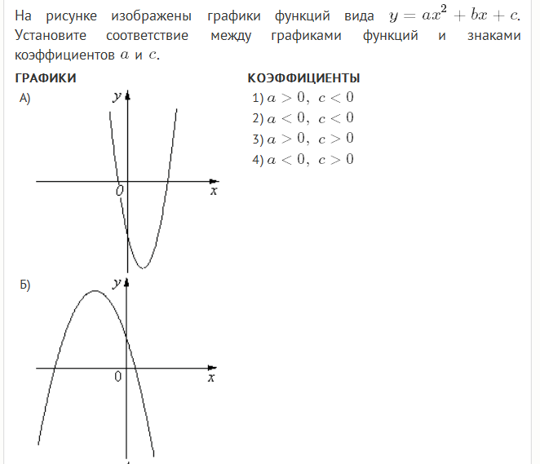
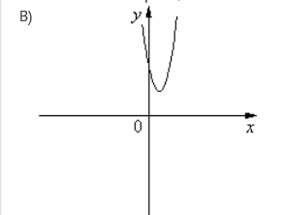

Slide 29
Карточка 3
Вариант 1
Вариант 2
Вариант 3
А | Б | В | Г
А | Б | В
А | Б | В

Slide 30
Некоторые свойства функции:

Slide 31
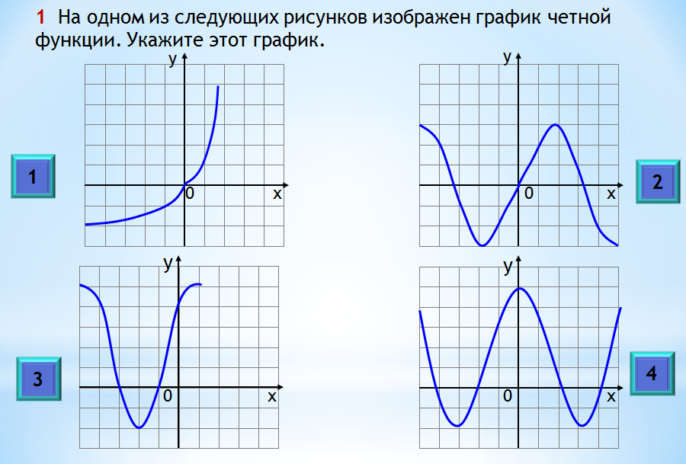

Slide 32
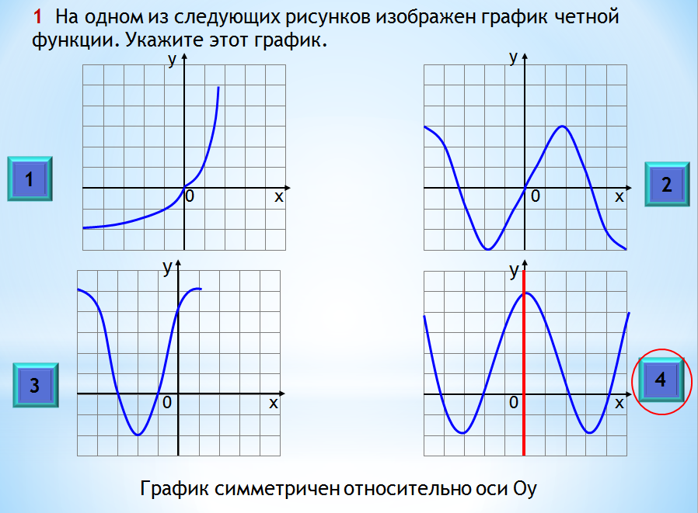

Slide 33
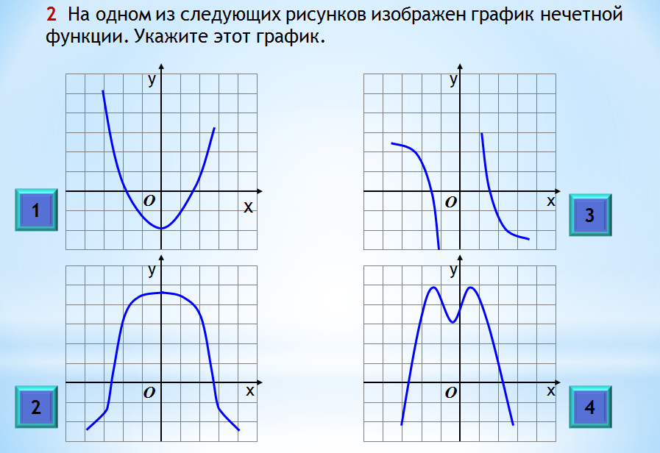

Slide 34
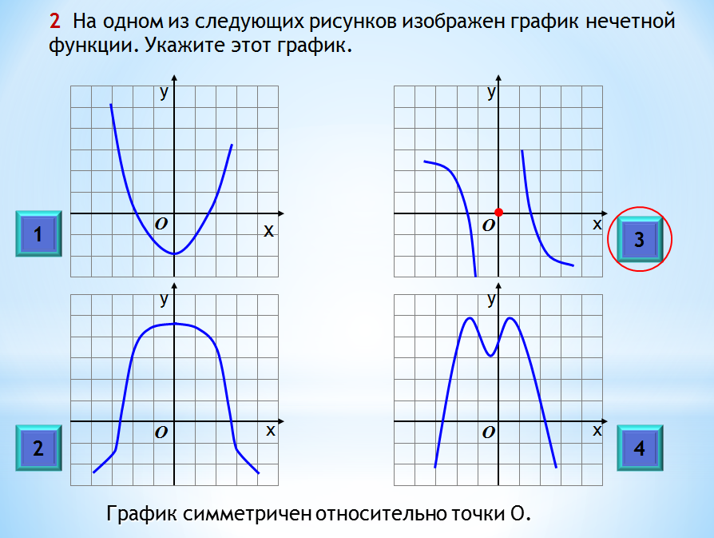

Slide 35


Slide 36


Slide 37
4 На рисунке изображен график функции y = f(x), заданной на промежутке (-5;6). Укажите промежутки, где функция возрастает.
у
1
[-6;7]
7
2
[-5;-3] U [2;6]
3
3
[-3;7]
-5
-3
0
2
6
х
-2
4
[-3;2]
-6

Slide 38
4 На рисунке изображен график функции y = f(x), заданной на промежутке (-5;6). Укажите промежутки, где функция возрастает.
у
1
[-6;7]
7
2
[-5;-3] U [2;6]
3
3
[-3;7]
-5
-3
0
2
6
х
-2
4
[-3;2]
-6

Slide 39
4 На рисунке изображен график функции y = f(x), заданной на промежутке (-5;6). Укажите промежутки, где функция возрастает.
у
1
[-6;7]
7
2
[-5;-3] U [2;6]
3
3
[-3;7]
-5
-3
0
2
6
х
-2
4
[-3;2]
-6

Slide 40
5. На рисунке изображен график функции y = f(x), заданной на промежутке [-7;5]. Укажите промежутки убывания функции.
у
6
4
1
[-3;-1] ; [3;5]
2
[-7;-3] ; [-1;3]
-7
-5
-3
-1
0
3
5
х
3
[-5;6]
-5
4
[-7;5]

Slide 41
5. На рисунке изображен график функции y = f(x), заданной на промежутке [-7;5]. Укажите промежутки убывания функции.
у
6
4
1
[-3;-1] ; [3;5]
2
[-7;-3] ; [-1;3]
-7
-5
-3
-1
0
3
5
х
3
[-5;6]
-5
4
[-7;5]

Slide 42
5. На рисунке изображен график функции y = f(x), заданной на промежутке [-7;5]. Укажите промежутки убывания функции.
у
6
4
1
[-3;-1] ; [3;5]
2
[-7;-3] ; [-1;3]
-7
-5
-3
-1
0
3
5
х
3
[-5;6]
-5
4
[-7;5]

Slide 43




6 По рисункам укажите наибольшие и наименьшие значения функций
У_{наиб} = - 1
У_{наиб} = 2 ; У_{наим} = - 2
У_{наиб} = 2 ; У_{наим} = - 2,5
У_{наиб} = 3 ; У_{наим} = - 3

Slide 44
Карточка 4
Вариант 1
Вариант 2
Вариант 3
А | Б | В | Г
А | Б | В
А | Б | В

Slide 45
Решим вместе:

Slide 46

Постройте график функции
$$y=\left\{\begin{aligned}x^{2}−4x+5, если x≥1 \\ x−1, если x<1\end{aligned}\right.$$
И определите, при каких значениях m прямая y=m имеет с графиком ровно две общие точки.

Slide 47

Постройте график функции
$$y=\left\{\begin{aligned}x−3, если x<3 \\ −1,5x+4,5, если 3≤x≤4 \\ 1,5x−7,5, если x>4 \\ \end{aligned}\right.$$
И определите, при каких значениях m прямая y=m имеет с графиком ровно две общие точки.

Slide 48
Спасибо
за урок!

Slide 49
Автор презентации
Токарева
Татьяна Николаевна,
учитель математики
МБОУ «Мариинская гимназия»
г. Ульяновск 2014 г.

